Slide 1
Instagram
運用サービス
Holy Tech

Slide 2
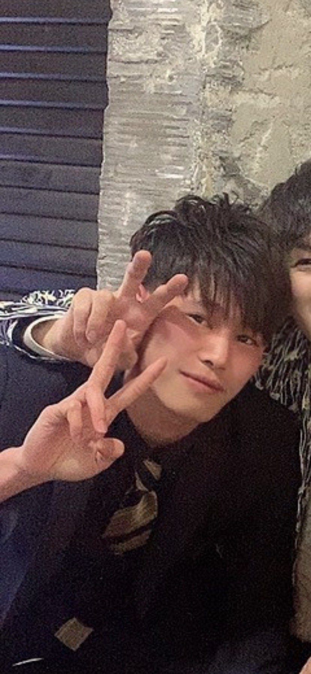
Hello!
林 健斗
出身：静岡市
大学：東京農業大学
趣味：サッカー、カラオケ、麻雀
お酒：日本酒、ビール、ハイボール

Slide 3
なぜ今Instagramなのか
この世界には情報が溢れすぎている。
何が正しい情報で、何を基に判断すればいいか分からない。
そして広告には過大表現が使われ、騙されると感じた消費者は広告を嫌う。
本当は色々な人を笑顔にするサービスの広告も消費者にとったらただの「怪しい邪魔な広告」となってしまう。
Instagramは一般的な広告とは全く異なる概念で消費者にアプローチをする。
それは「ファンづくり」というSNS特有の概念である。
結果、フォロワーとは強固な関係で結ばれ、
集客(新規、既存)に関してはどの媒体より圧倒的な費用対効果を発揮する。
更には採用やブランディング、EC販売、イベントの打ち出しにも活用出来る。

Slide 4
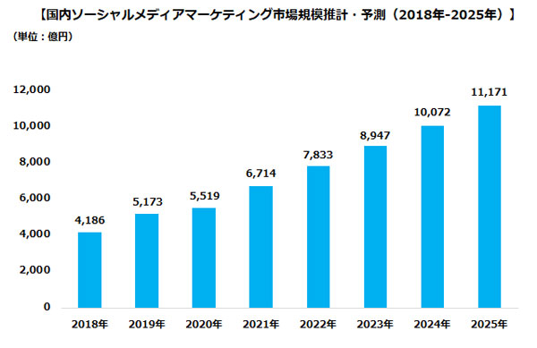
SNS市場は今後急拡大する見込みだが、現在は競合が少ない。
今が参入チャンス
＊サイバーエージェント調べ

Slide 5
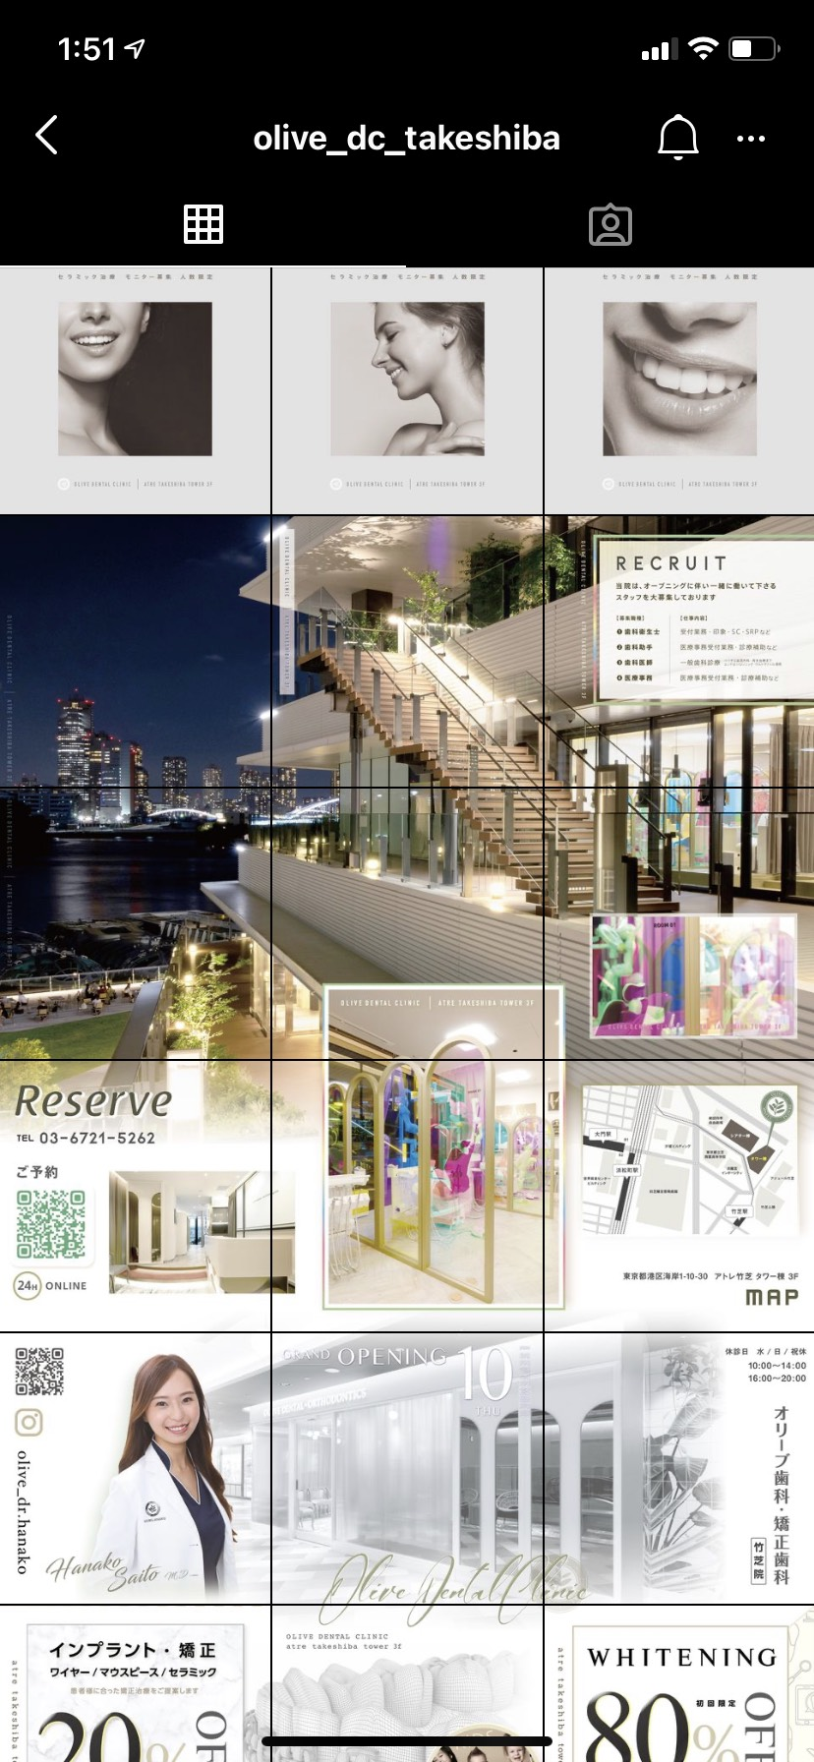
代行はお任せください。
代行内容、イメージ等は相談しながら決めていけたらと思います。
Place your screenshot here

Slide 6
インスタグラム投稿代行
1.
79,000円/月

Slide 7
投稿を定期的に更新します(1回/週)。
集客や採用、イベント等発信したい情報を基に投稿内容を考案し代行。

Slide 8
フォロワー管理代行
2.
29,000円/月

Slide 9
セグメント分け(地域、ハッシュタグ等)したターゲットをフォロワーに。
インスタ運用の基盤を作る。
フォロー数とのバランスもとることで信頼性UP。

Slide 10
リピーター増加施策代行
3.
49,000円/月

Slide 11
新規顧客の離脱を防ぐ。
離脱の1番多い理由は「なんとなく」。
システム導入からCS向上まで一気通貫でサポート。

Slide 12
運用コンサルティング
4.
39,000円/月

Slide 13
本サービスのみは、代行でなくチャットでのアドバイス、オンラインでの口頭コンサルティングが基本。

Slide 14
インスタアカウント作成
5.
9,900円

Slide 15
御社の広報担当端末にてアカウントを作成。
プロフィールの設定等、初期設定は勿論、ターゲットを100名フォロー。

Slide 16
インスタプロフィール修正
6.
0円

Slide 17
インスタのプロフィールを拝見し、独自のノウハウを基に修正箇所を修正代行。

Slide 18
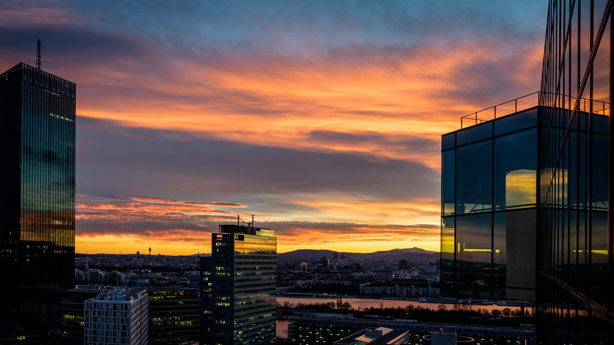
Holy Tech
With be big, give the impact

Slide 19
process
商談
契約
サービス開始

Slide 20
Thanks!
ご質問はお気軽にどうぞ
Email:nvpdy06681@yahoo.co.jp
Instagram:rinkenty0112
Tell:090-5454-0765

